Slide 1
Vyhledávání pozice prvku za použití algoritmu Binary search
David Mrlík

Slide 2
Zadání úlohy
Zapsat prvek do vzestupně setříděné posloupnosti
Prvek se předtím nesmí vyskytovat v setříděné posloupnosti
Využití algoritmu Binary search

Slide 3
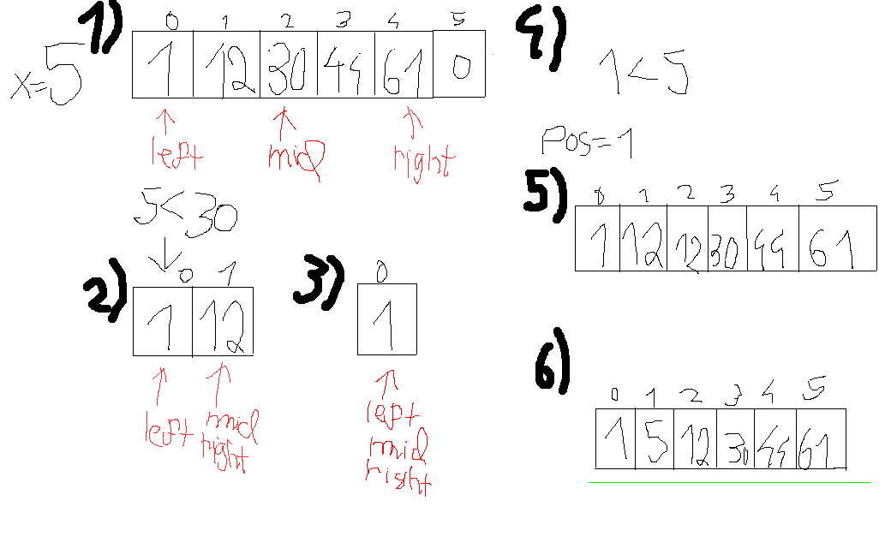
Popis Algoritmu

Slide 4
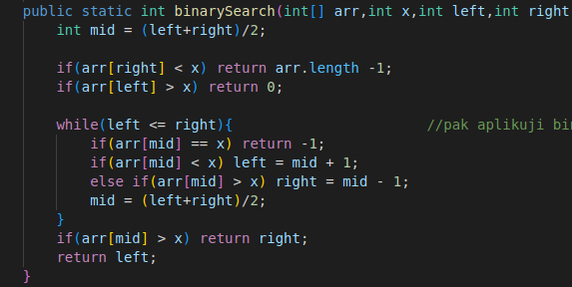
Ukázka zdrojové kódu v jazyce JAVA

Slide 5
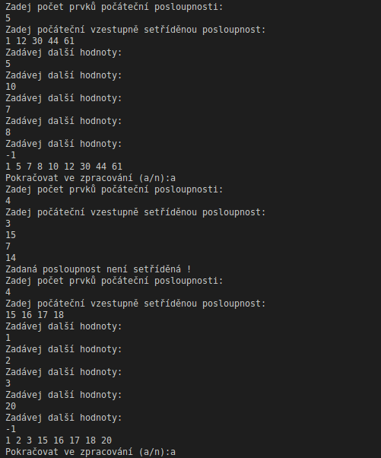
Screenshoty z akceptačních testů #1

Slide 6
Screenshoty z akceptačních testů #2

Slide 7
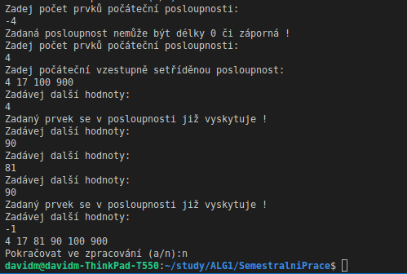
Screenshoty z akceptačních testů #3

